Slide 1
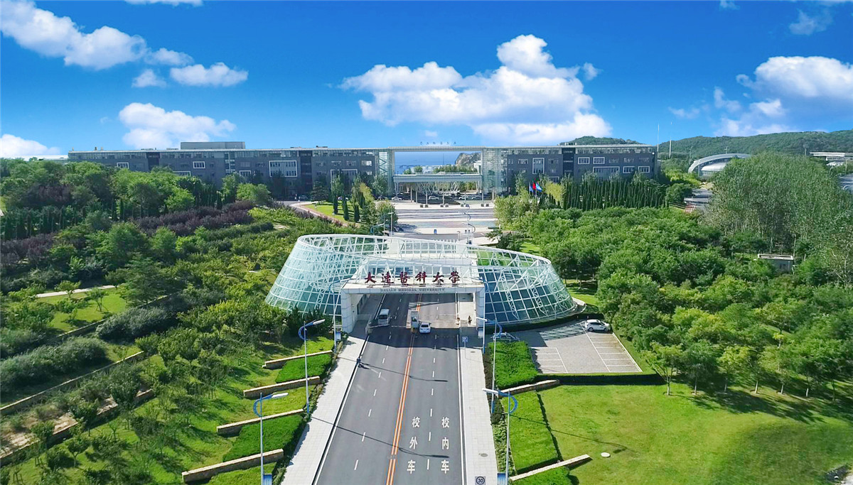
历史沿革
大连医科大学创建于1947年，是我党在解放区建立的第一所正规医科高校，汇聚了众多来自国内外医学院校的知名专家学者，先后产生了5名学部委员和5名院士，在首任院长沈其震教授（中国医学科学院首任院长）领导下，以师资雄厚，学风严谨享誉全国。

Slide 2
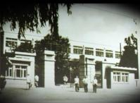
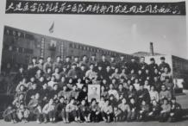
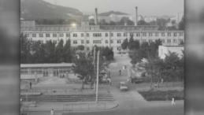
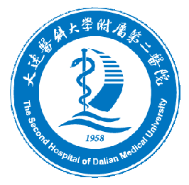
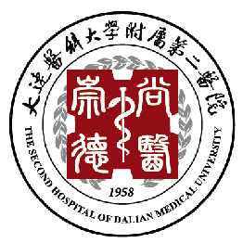
历史沿革
崇 德 尚 医
医院始建于1958年，1969年整体随大连医学院南迁遵义，1987年回迁大连复建。历经60余年发展历程，现已发展成为一所集医疗、科研、教学、健康管理为一体的大型综合性三级甲等医院，凭借雄厚的技术力量、现代化医疗设备及优质的服务，在高质量发展新征程上砥砺前行。
1958年 建院
1969年 随大连医学院南迁遵义
1987年 回迁大连复建
1991年 独立办院
发展愿景
学科特色鲜明、国内知名的学院型大学附属医院
医院使命
用专业和服务守护健康
功能定位
“疑难危重疾病诊疗”“医学人才培养”“科学研究”
发展战略
西拓北进

Slide 3
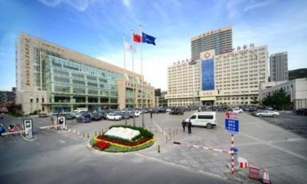
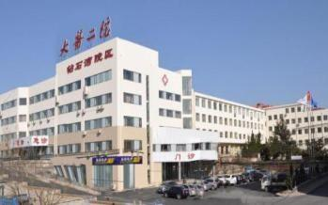
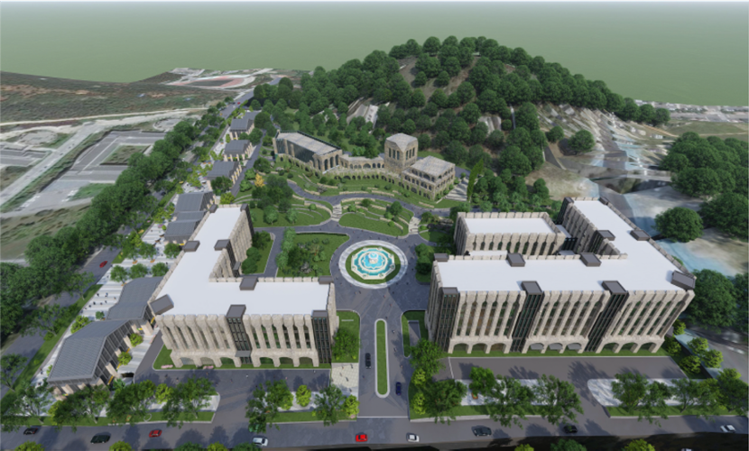
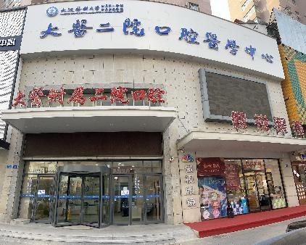
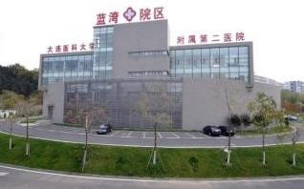
院区概况
医院布局
由星海院区、钻石湾院区和蓝湾院区、口腔医学中心组成，委托管理东软心血管病医院。编制床位 3000张 人员定编 4514人。
拥有九大学科群、八大医疗平台和128个亚专科。其中，国家临床重点专科2个（肿瘤学科、普通外科），国家重点学科1个（中西医结合临床），国家中医药管理局重点学科1个（中医皮肤病学），省级临床重点专科32个，先后获批国家级课题160余项。以器官移植、骨髓移植、微创治疗（达芬奇机器人手术）、心脑血管介入治疗、急危重症治疗、中西医结合等为代表的技术达到国内领先或先进水平。
学科建设
拥有一大批国内一流的医学专家学者。其中，“863计划”首席专家1人，国家重大科研仪器研制项目负责人1人，享受国家特殊津贴19人，国家卫生健康有突出贡献中青年专家2人，国家万人计划科技领军人才1人，入选省百千万人才工程29人次。目前拥有博士、硕士生导师381名。
人才梯队
钻石湾院区
东软心血管病医院（委托管理）
实践教学特色显著，多次斩获全国大学生临床技能竞赛特等奖，并开创性夺得第十届中国大学生医学技术技能大赛金奖冠军。
教学工作
口腔医学中心
蓝湾院区

Slide 4
全国文明单位
全国卫生计生系统先进集体
中国医院竞争力全国顶级医院100强
中国医院竞争力五星级认证
全国改善医疗服务行动示范医院
国家三级公立医院绩效考核连续两年跻身全国百强，大连第一
全国公共机构能效领跑者
全国特色医院文化单位
辽宁省教育系统先进集体
辽宁省抗击新冠肺炎疫情先进集体
载
誉
前
行
★ 建设学科特色鲜明、国内知名的学院型大学附属医院 ★

